Slide 1

Алгебра - 8 класс.
Учитель Селютина Н.А.

Slide 2
Скажи мне – и я забуду,
Покажи мне – и я запомню,
Дай сделать – и я пойму.
Китайская притча.

Slide 3
Тема:
«Арифметический квадратный корень»
Notes:
Урок обобщения и систематизация знаний.

Slide 4
Задачи урока:
повторить определение арифметического квадратного корня;
закрепить умения применять определение, свойства арифметического квадратного корня.

Slide 5
Ответим на вопросы
Дать определение квадратного корня.
Что называется арифметическим квадратным корнем?
Как называется выражение, стоящее под знаком корня?
При каких значениях а имеет смысл выражение √а ?

Slide 6
Объясните, почему верно или неверно равенство: √0,49=0,7
√0,16= -0,4
Вычислить :√400,
-√0,36,
√25,
√0,09,
-√64.

Slide 7
Тест
1 вариант
А1-3, А2-1, А3-2, А4-3, В1-8.
2 вариант
А1-4, А2-3, А3-1, А4-2, В1-5.

Slide 8
Повторим пройденное

Slide 9
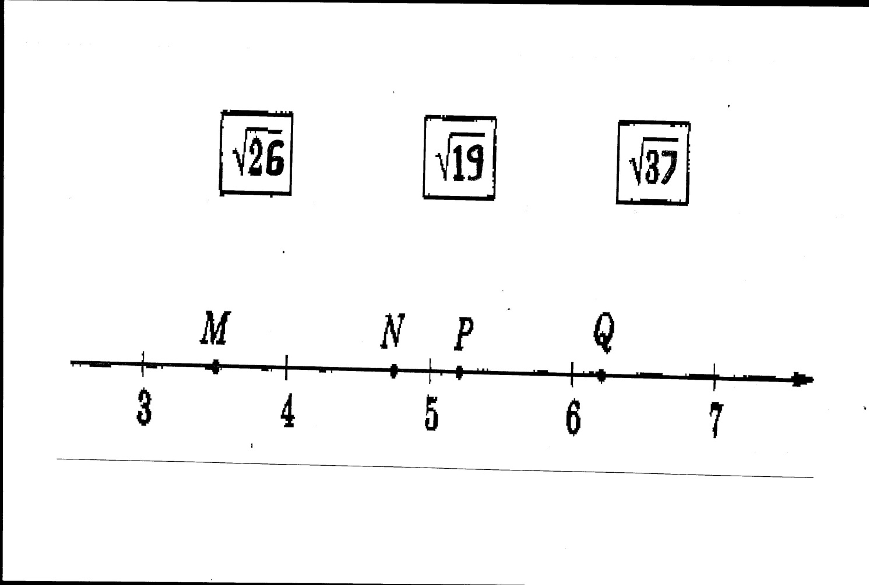
Готовимся к ОГЭ

Slide 10
√26-P, √19-N, √37-Q.

Slide 11
Немного истории…

Slide 12
Время отдохнуть!

Slide 13
Памятка №1
В день можно съедать не более 100г сладостей, дневная норма потребления хлеба составляет 200 г, сливочного масла -125г.

Slide 14
Памятка №2
На компьютере рекомендуется работать не более 20 минут, а потом необходима зарядка для глаз, по сотовым телефонам нужно разговаривать не более 40 секунд, смотреть телевизор не более 2 часов.

Slide 15
Самостоятельная работа

Slide 16
Давайте проверим!
Уровень 1 | Уровень 2 | Уровень 3
1в | 1д | 1с
2в | 2д | 2в
3д | 3а | 3в
4а | 4с | 4с
5с | 5а | 5д

Slide 17
Подведём итоги!
20 баллов и выше- оценка «5»
12-19 баллов - оценка «4»
5-11 баллов -оценка «3»

Slide 18
Домашнее задание:
п.12 №301,302(а),303(а),304(а)
№305(а,д),

Slide 19
Любой урок, любая встреча
Всех вкладов на земле ценней,
Ведь каждый школьный миг отмечен
Неповторимостью своей.

Slide 20
Сегодня я узнал…
Было интересно, потому что…
Было трудно, потому что…
Я понял, что…
Смогу помочь другу…
Теперь я могу…
Я научился…

Slide 21
Скажи мне – и я забуду,
Покажи мне – и я запомню,
Дай сделать – и я пойму.
Китайская притча.

Slide 22
Спасибо за урок! Урок закончен.

